Slide 1
강의 정리

Slide 2
bootstrap 실습
이클립스 설치(Dynamic Web Project 생성)
jsp 실습

Slide 3
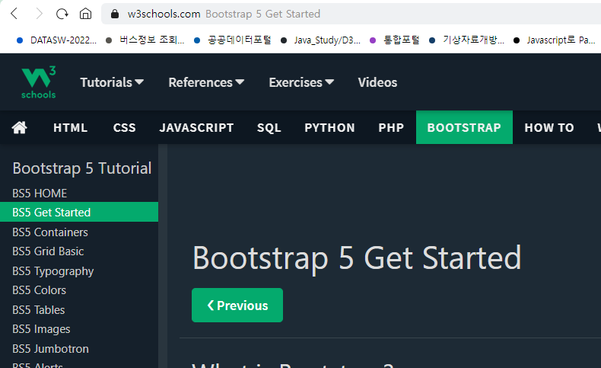
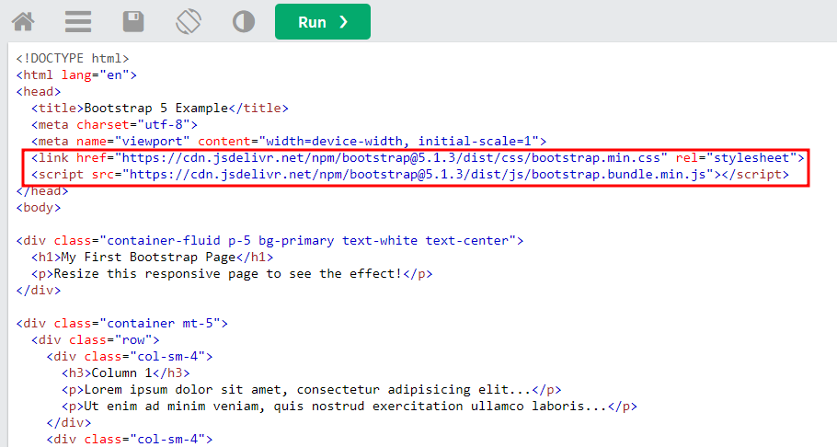
Bootstrap 실습

Slide 4
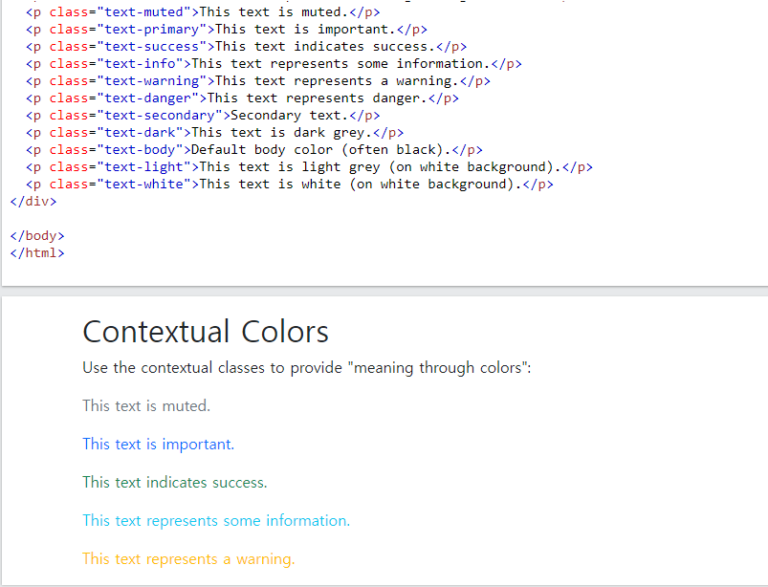
Bootstrap 실습

Slide 5
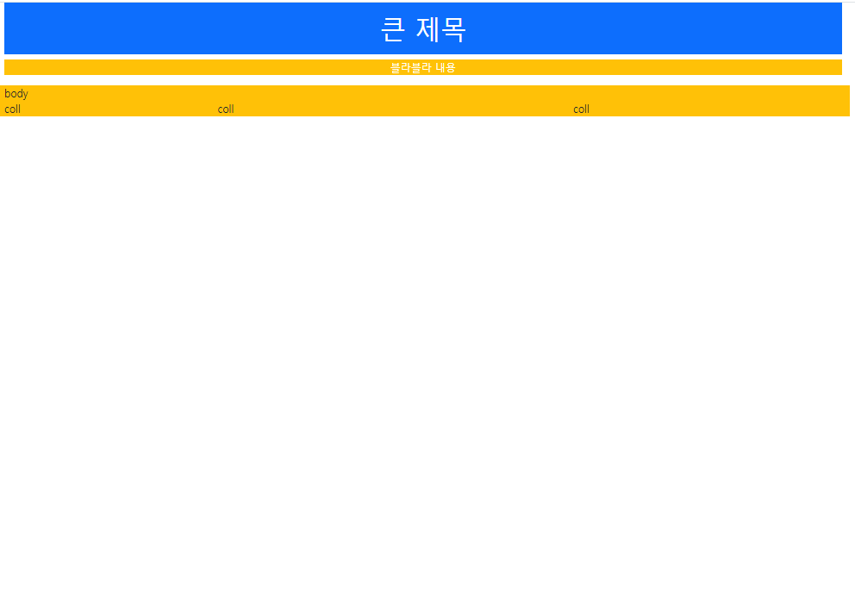
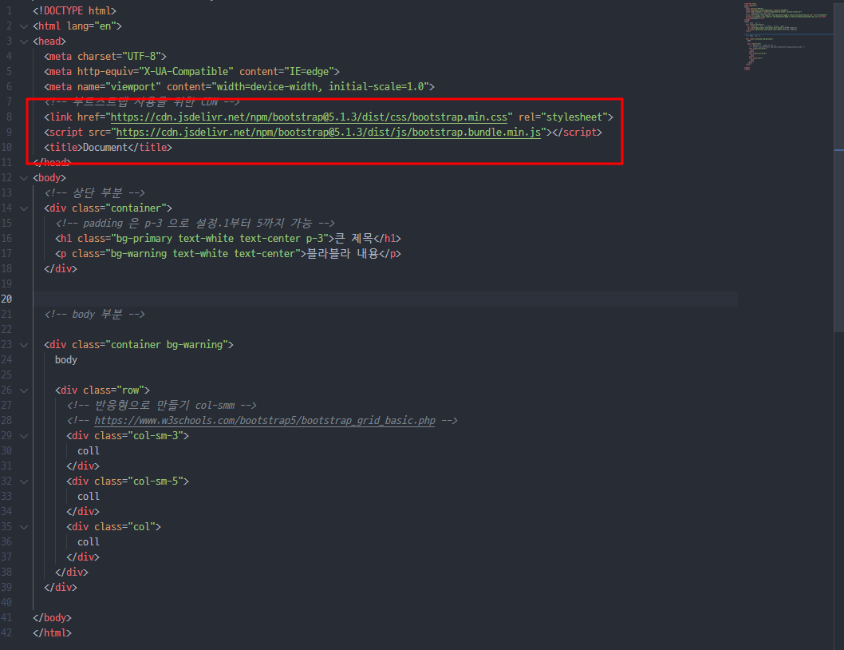
Bootstrap 실습

Slide 6
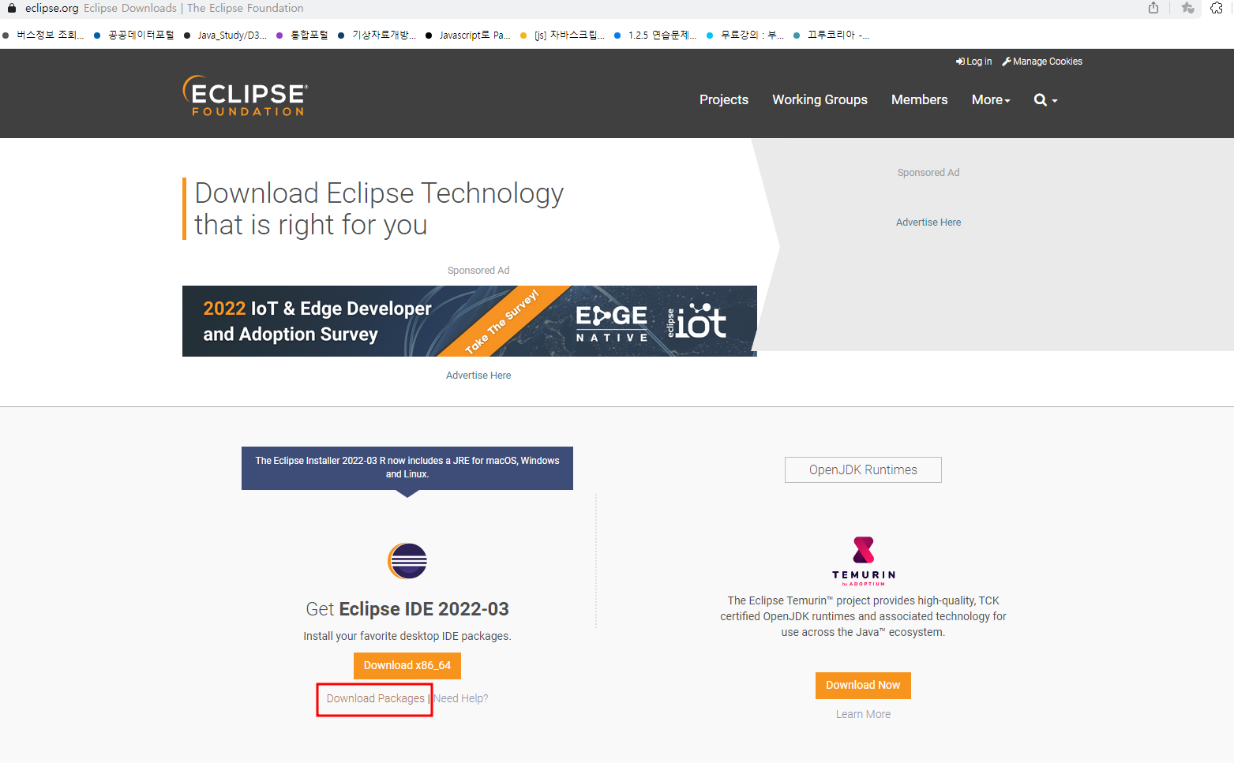
이클립스 설치(Dynamic Web Project 생성)

Slide 7
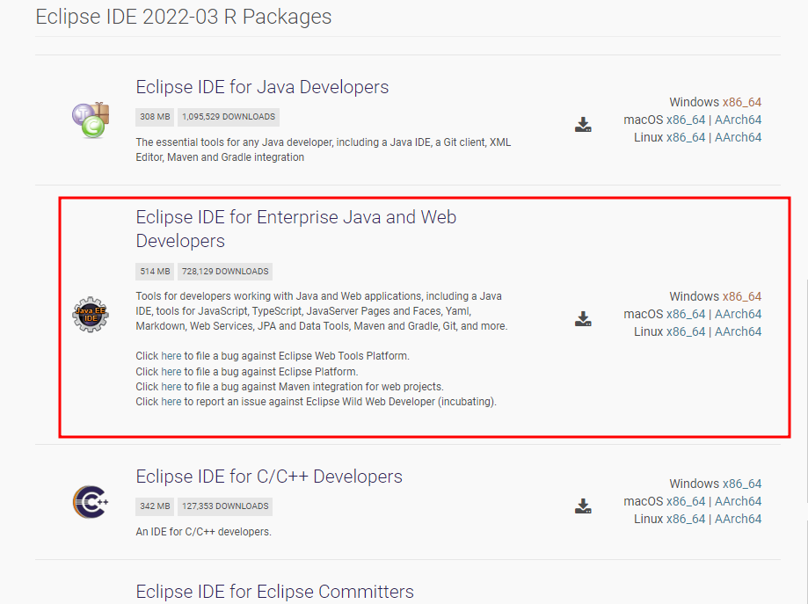
이클립스 설치(Dynamic Web Project 생성)

Slide 8
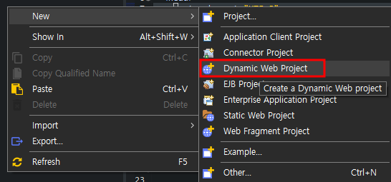
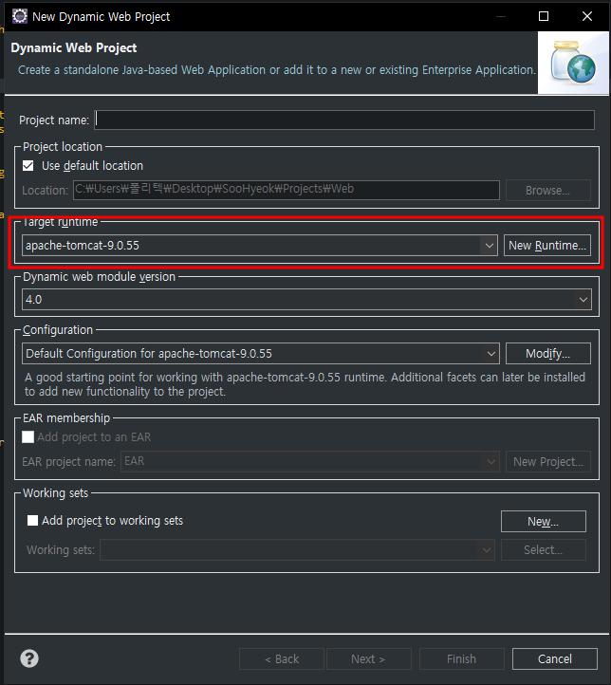
이클립스 설치(Dynamic Web Project 생성)

Slide 9
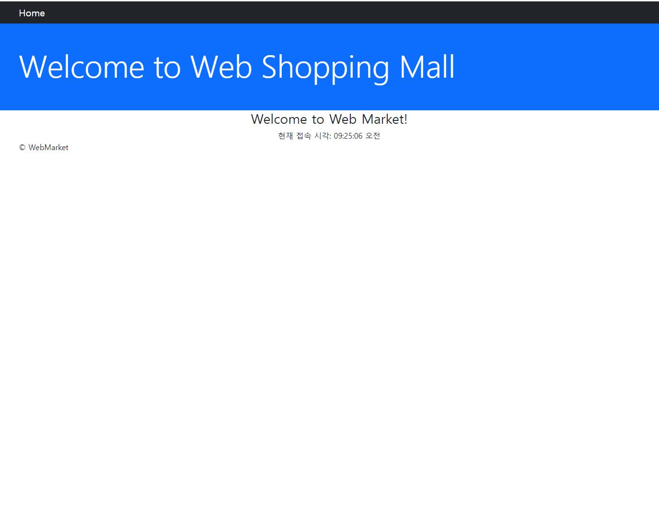
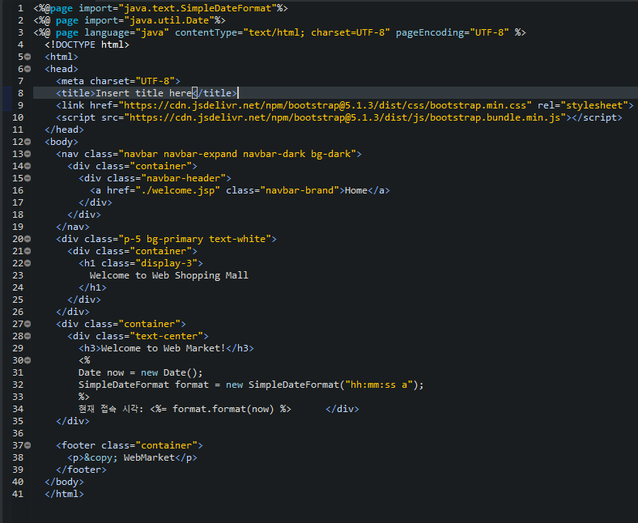
jsp 실습

